Slide 1
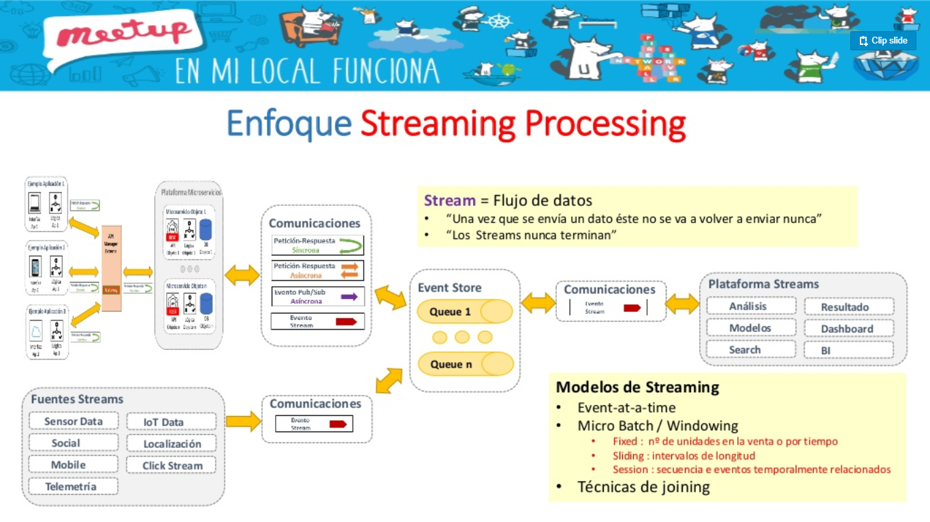

Slide 2
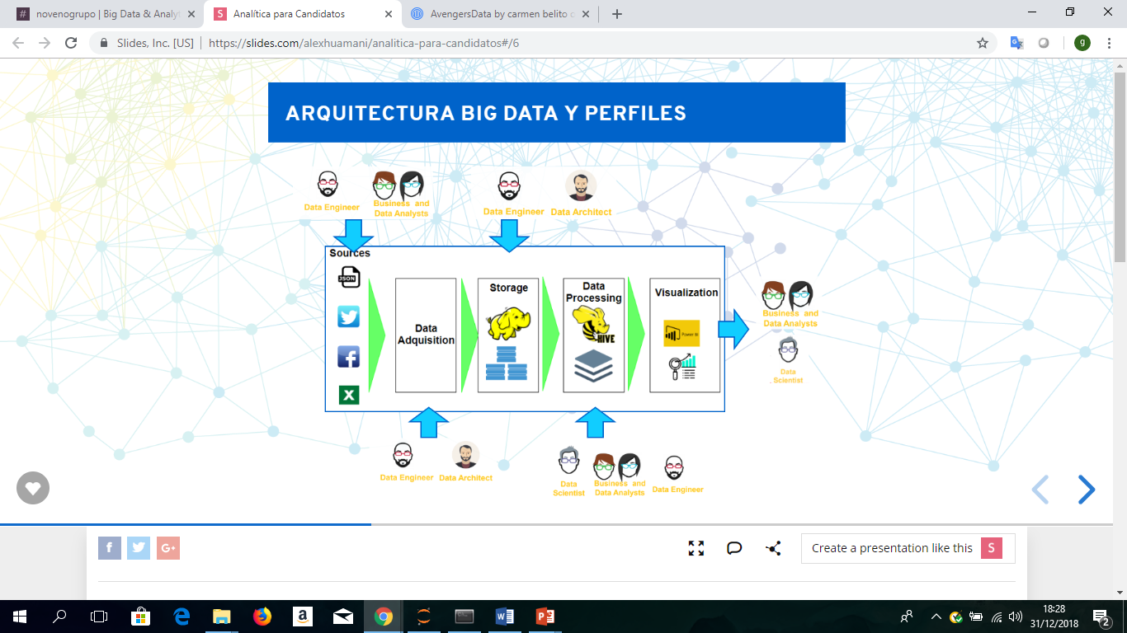

Slide 3
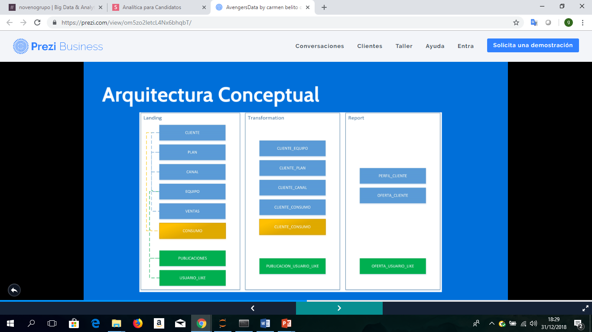

Slide 4
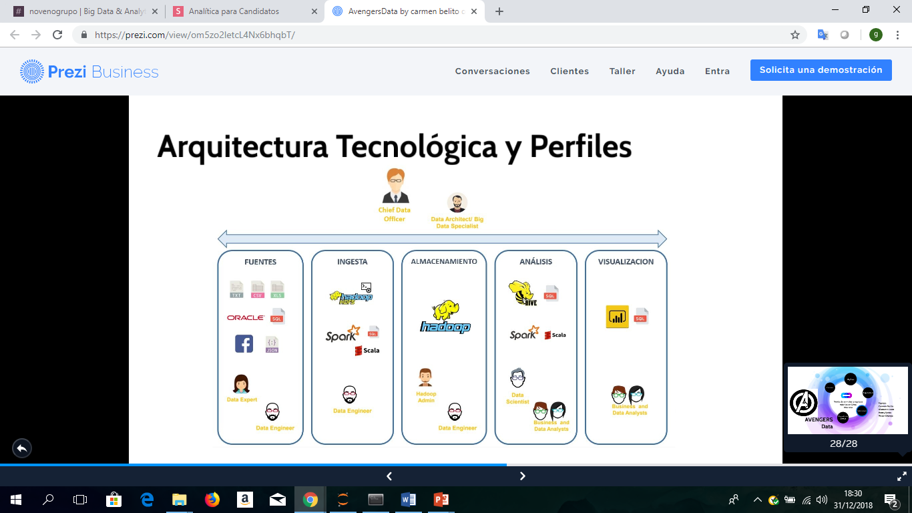

Slide 5
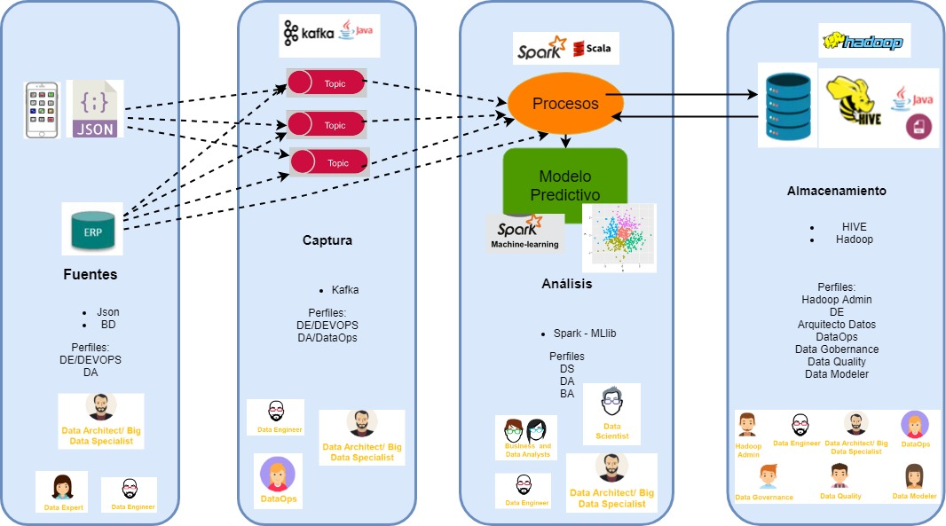
Diseño de la arquitectura para determinar un modelo matemático

Slide 6
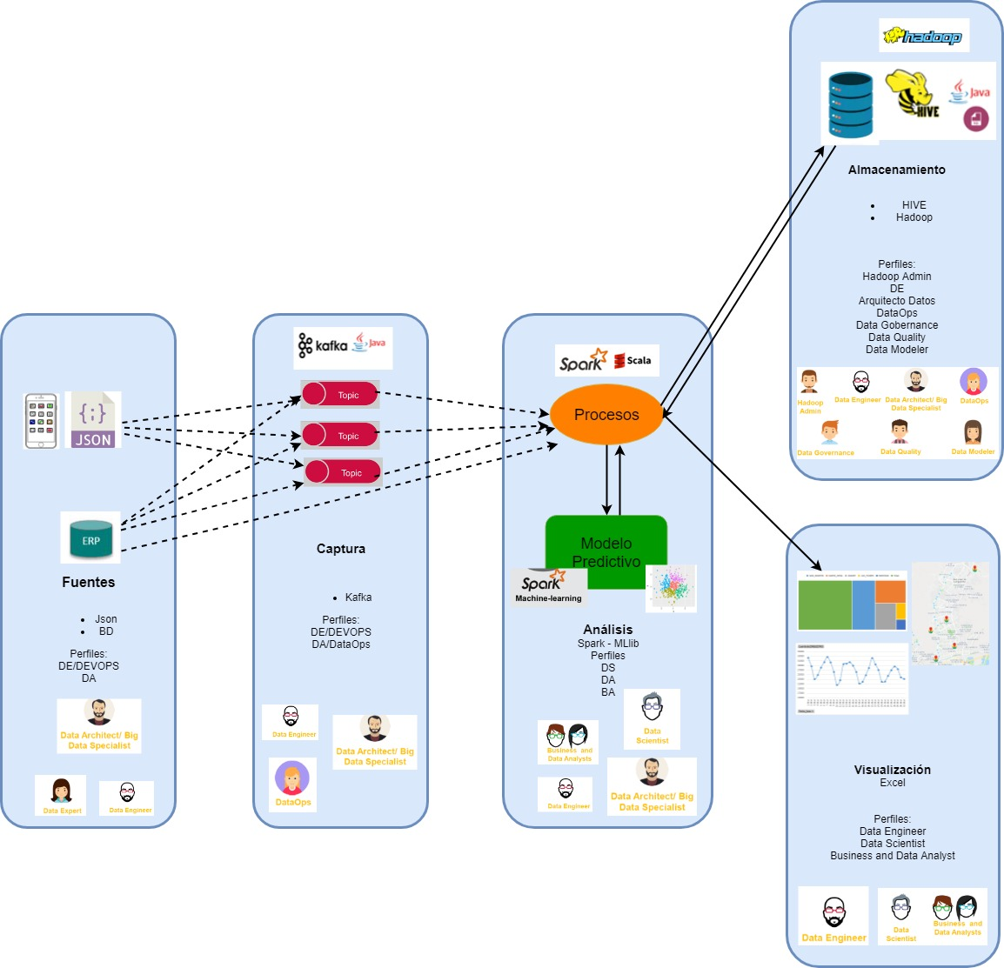
Diseño de la arquitectura información en tiempo real

Slide 7
Diseño de la arquitectura información en tiempo real

Slide 8

Arquitectura Batch: Hadoop
HDFS Client
Name Node
Secondary Name Node
Data Node
Data Node
Data Node
Data Node

Slide 9













Arquitectura tecnológica: Análisis de perfiles y consumos de clientes Interbank
Data Storage
Data Analysis
Data Visualization
Data Ingestion
Business Analyst
Data Engineer
Data Engineer
Data Base Administrator
Data Scientist
Business Analyst
Data Scientist
Business Analyst

Slide 10
DISEÑO DE ARQUITECTURA CONCEPTUAL
LEANDING | TRANSFORMATION | REPORT
Log_Medición de eventos gestionados Alertas de Empresas de Call center tbSCP_FACEBOOK tbSCP_TWITER Tb_GoogleForms | tb_Medicion_Tefonica tb_CallCenter tb_RedesSociales tb_Encuesta | Tipo de alertas por Zona afectada, en tiempo real. Análisis de alertas, según monitoreo. Predicción de Problemas, según historial.

Slide 11
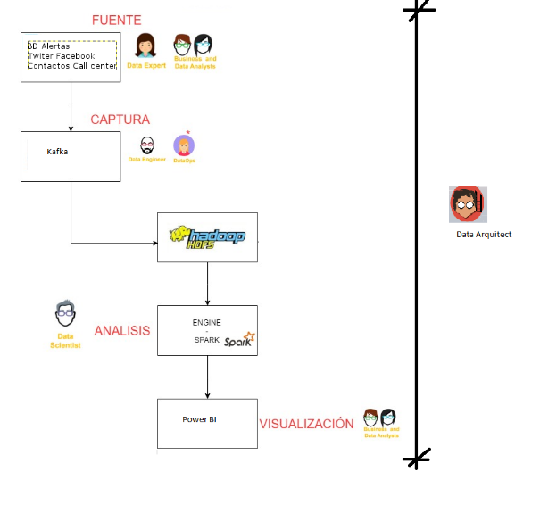
DISEÑO DE ARQUITECTURA TECNOLOGICA

